Slide 1

中国海上风电产业链及产业集群布局分析
海上风力发电专题研讨答辩
汇报人：姓名1 姓名2 姓名3 姓名4 东北电力大学 能源与动力工程学院
Notes:
各位老师好！我们小组的题目是《中国海上风电产业链及产业集群布局分析》。我们以海上风电为前提、以技术问题为核心，从发展现状出发，重点分析制约条件，最后论述发展趋势。

Slide 2





汇报提纲
01
02
03
04
05
发展现状
产业链分析
集群布局
制约因素
趋势与建议
规模与关键技术进展
结构、关键技术与国产化
空间格局与形成机制
技术、政策、集群三层面
技术趋势与布局优化
Notes:
汇报分为五个部分：发展现状、产业链分析、集群布局、制约因素、趋势与建议。

Slide 3
规模全球第一，进入平价稳步发展期
约4700 万千瓦
2021年国补退出前“抢装”
2025年底累计并网
5年 连续
累计并网规模全球第一
20 MW级 单机
已完成海上吊装
数据来源：国家能源局
Notes:
截至2025年底，我国海上风电累计并网约4700万千瓦，连续5年全球第一。左图可以看到，2021年国补退出前出现“抢装”，新增1690万千瓦；进入平价阶段后年新增稳定在400万到700万千瓦。这说明我国海上风电增长具有明显的政策驱动特征。

Slide 4


三条技术主线：大型化、深水化、柔直化
机组大型化
基础深水化
送出柔直化
3 MW（2010东海大桥）
6～8 MW（2020前后）
12～18 MW（当前主流）
20 MW级吊装、26 MW样机并网
< 40 m：单桩（直径 > 10 m）
40～60 m：导管架 / 吸力筒
> 60 m：漂浮式
引领号→观澜号→领航号(16 MW)
近海：35/66 kV集电 + 220 kV交流
离岸 > 约70 km：充电电流过大
→ 柔性直流（VSC-HVDC）
如东 ±400 kV：亚洲首个海上柔直
Notes:
技术进展有三条主线。一是大型化，单机从3兆瓦发展到12到18兆瓦主流，20兆瓦级已经吊装，因为单机越大，机位、基础和海缆越少，度电成本越低。二是基础深水化，从单桩到导管架再到漂浮式。三是送出柔直化，如东正负400千伏工程是亚洲首个海上柔直工程。

Slide 5
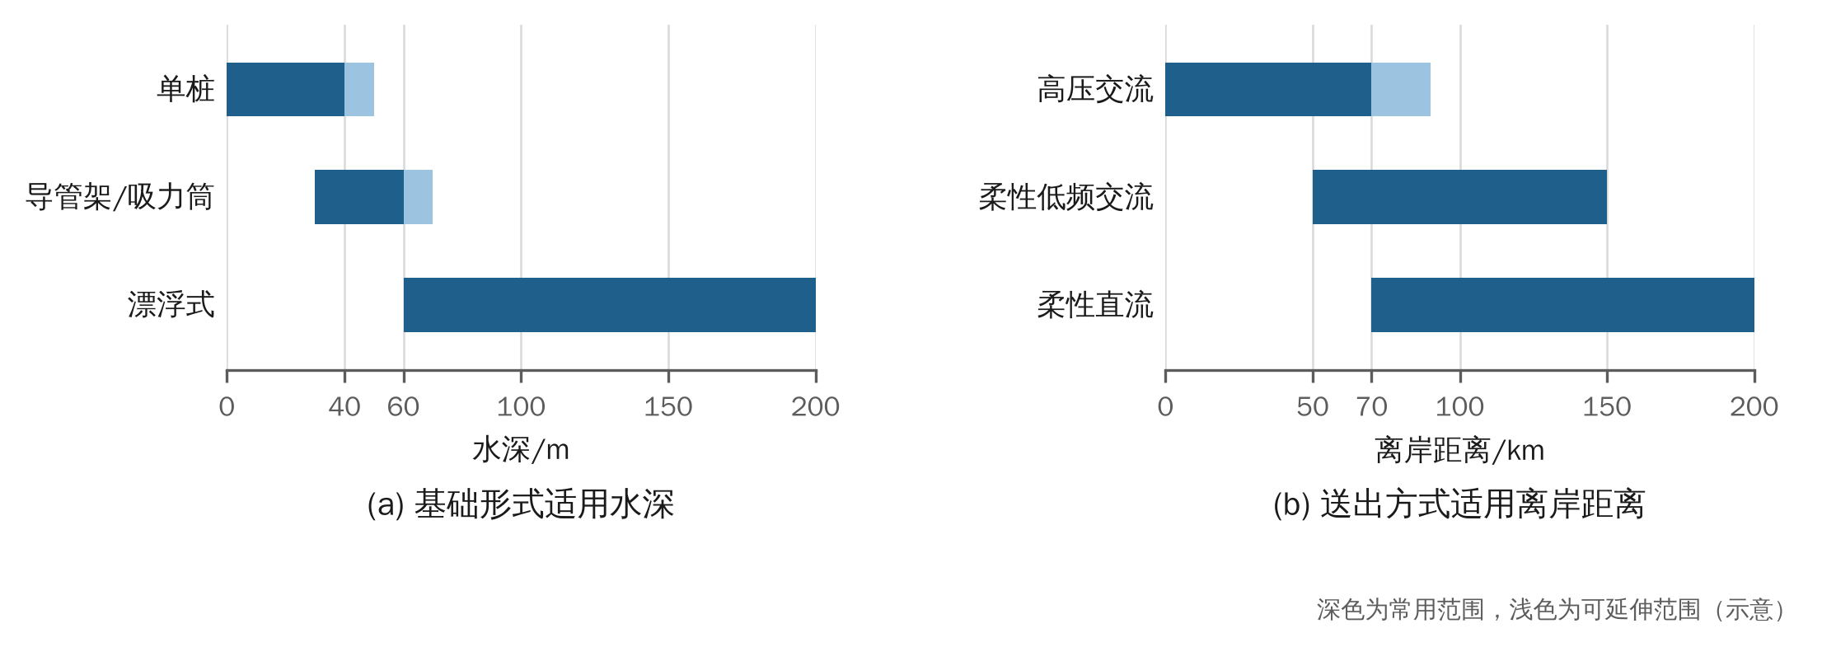
因地制宜：水深和离岸距离决定技术路线
各海域条件决定集群技术特色
江苏
水深浅、砂土海床：大直径单桩，重视冲刷防护
福建
基岩埋深浅：嵌岩桩、导管架
广东/北部湾
关键阈值
水深 40 m / 60 m：单桩 → 导管架 → 漂浮式
离岸约 70 km：交流海缆充电电流过大 → 柔性直流
水深大、台风多：抗台风机组、漂浮式
渤海
冬季海冰：抗冰锥基础
Notes:
技术路线的选择由水深和离岸距离决定：40米以内用单桩，40到60米用导管架，再深用漂浮式；离岸超过约70公里，交流海缆充电电流过大，就要用柔性直流。各海域条件不同，江苏浅水、福建基岩、广东台风、渤海海冰，这也是后面集群分工的依据。

Slide 6
产业链：部件超大、装备重型、依港布局
上游 原材料与关键零部件
中游 整机与海工装备
下游 开发、运营与服务
钢材 · 稀土永磁 · 碳纤维
整机集成（链主）
央企主导开发投资
叶片 · 主轴承 · 齿轮箱
单桩 / 导管架 / 漂浮式基础
并网送出 · 电力交易
发电机 · 变流器(IGBT)
海缆 · 升压站 · 换流站
运维船 · 智能监测
铸锻件 · 变桨 / 偏航
安装船 · 施工吊装
退役拆除 · 循环利用
初始投资构成（一般情况）：风电机组（含塔筒）约40% · 基础与施工安装约30% · 海缆与送出工程约10%～15%
Notes:
产业链分为上游零部件、中游整机与海工装备、下游开发运维三段，特点是部件超大、装备重型、依港布局。风机约占投资四成，基础与施工约三成，这些海工环节占比高，是产业链依赖港口的原因。

Slide 7
国产化：整机领先，短板在“深层次”环节
整机
高
齿轮箱 / 发电机
较高
20 MW级机组居世界前列
中速齿轮箱配套能力强
叶片
较高
主轴承
中
碳纤维、芯材部分进口
超大兆瓦主轴承验证不足
海缆
高
变流器 / IGBT
中
直流绝缘料部分进口
高压大功率IGBT依赖进口
基础 / 施工
高
设计仿真软件
低
漂浮式系泊经验不足
以国外商业软件为主
Notes:
整机、叶片、海缆和基础已达国际先进水平；短板集中在主轴承、高压大功率IGBT和设计仿真软件等“深层次”环节，共同特点是技术积累周期长、验证成本高。

Slide 8
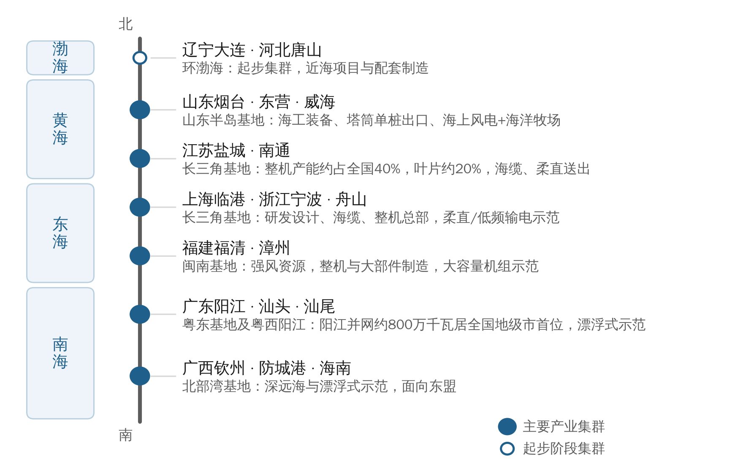
集群格局：沿海带状、依港集聚、苏粤双核
江苏盐城—南通
40%
20%
整机产能占全国
叶片产能占全国
广东阳江
801.66
187亿
万千瓦并网，地级市第一
2025年产业链产值
“十四五”五大基地 → “十五五”四大海域（渤海、黄海、东海、南海）
Notes:
集群布局方面，“十四五”规划五大基地，“十五五”扩展到四大海域，形成沿海带状、依港集聚、苏粤双核的格局：盐城整机产能约占全国40%、叶片约20%；阳江并网约800万千瓦居地级市第一，2025年产业链产值超过187亿元。

Slide 9
集群评价：苏粤领先，但发展阶段不同
产业链完整度
技术创新能力
港口岸线条件
资源开发潜力
市场辐射能力
江苏盐城—南通
强
较强
强
中
强
上海—浙江
较强
强
较强
中
较强
福建福清—漳州
较强
较强
较强
较强
中
广东阳江—粤东
强
强
强
强
强
山东半岛
较强
中
强
较强
较强
广西—海南
中
中
较强
强
较强
江苏：产业链成熟、近海趋饱和，需向深远海与技术服务转型；广东：资源与产业兼备，处于快速上升期（作者依据公开资料的定性评价）
Notes:
我们从五个维度对集群做了定性评价。江苏和广东综合实力最强，但阶段不同：江苏产业链成熟但近海资源趋于饱和，需要转型；广东资源和产业兼备，处于上升期。沪浙技术创新突出，北部湾潜力大但基础较弱。

Slide 10



为什么这样布局：四大形成机制
大部件物流
港口岸线
叶片 > 120 m、单桩 > 2000 t，只能水运，必须“下线即装船”
重件码头承载力、前沿水深与堆场面积构成硬约束
地方政策
龙头带动
“资源换产业”：项目资源配置绑定装备落地
整机链主带动叶片、塔筒、海缆配套就近集聚
其中“大部件物流”是由技术参数决定的根本原因
Notes:
为什么这样布局？最根本的是大部件物流：叶片超过120米、单桩超过2000吨，只能水运，必须“下线即装船”。再加上港口岸线、地方“资源换产业”政策和龙头企业带动。

Slide 11
制约因素：技术、政策市场、集群三个层面
技术层面
主轴承、IGBT、碳纤维、设计软件“卡脖子”
大型化快验证不足；台风、腐蚀适应性待提高
深远海柔直成本高
漂浮式造价约为固定式2～3倍
政策与市场
生态红线、航道、军事用海约束
深远海用海管理制度待完善
电价市场化后收益不确定
集群层面
同质化布局、名义产能过剩
整机投标价降幅超一半
“资源换产业”造成市场分割
数据来源：CWEA；需求相对偏弱，与制造端产能扩张形成反差
Notes:
制约因素是分析重点。技术上，核心部件卡脖子、大型化验证不足、台风和腐蚀环境适应性有待提高、柔直和漂浮式成本高。政策市场上，用海约束趋紧，电价市场化后收益不确定，右图中海上风电占风电新增比重从25.9%降到4.2%。集群层面，同质化布局导致产能过剩和价格战。

Slide 12
趋势与建议：从“规模领先”到“技术领先”
五大趋势
集群差异化分工建议
大型化：15～20 MW主流，25 MW+
深远海：2030年累计有望超1亿千瓦
送出：±500 kV柔直、低频交流
海上风电+：制氢、海洋牧场、储能
产业出海：整机、单桩、海缆
江苏
大兆瓦整机、柔直送出、运维服务
沪浙
研发设计、海缆、电力电子装备
福建
强风机组、嵌岩基础施工
广东
抗台风机组、漂浮式、检测认证
山东
海工装备、钢结构出口、海上风电+
北部湾
深远海示范、面向东盟出口
配套措施：按四大海域统筹集群 · 攻关主轴承/IGBT/软件 · 建设国家级试验平台 · 规范“资源换产业” · 共享港口与船机
Notes:
未来趋势是大型化、深远海、柔直送出、海上风电加和产业出海。我们建议按四大海域统筹集群，推动差异化分工：江苏做整机和柔直，沪浙做研发和海缆，福建做强风机组和嵌岩施工，广东做抗台风和漂浮式，山东做海工装备，北部湾面向东盟。

Slide 13
分阶段实施路径
近期 至2027年
中期 2028—2030年
远期 2030年以后
稳住近海开发节奏
核心部件国产化验证
规范地方产业政策
集群“提质”不“扩量”
深远海柔直送出
漂浮式规模化示范
按四大海域完成集群布局
形成2～3个世界级集群
漂浮式风电商业化
海上风电多能融合
由“规模领先”转向“技术领先”
参与国际标准制定
总目标：从“规模领先”走向“技术领先”，形成2～3个具有全球影响力的海上风电产业集群
Notes:
实施上分三步：近期到2027年，集群提质不扩量，加快核心部件验证；中期到2030年，推进深远海和漂浮式规模化示范；远期实现漂浮式商业化和多能融合。

Slide 14
结论：产业链已成，下一步补齐“深层次”短板
规模：约4700万千瓦，连续5年全球第一；单机迈入20 MW级
布局：沿海带状、依港集聚，苏粤双核、多点特色
方向：深远海与大型化牵引，按海域统筹、集群差异化分工
汇报完毕，恳请各位老师批评指正！
Notes:
总结：我国海上风电已形成完整产业链和沿海集群格局，下一步要补齐深层次短板，从“规模领先”走向“技术领先”。汇报完毕，恳请各位老师批评指正，谢谢！

